Slide 1


Biểu đồ cột kép (tiết 1)
S6-C4-T….

Slide 2

HOẠT ĐỘNG MỞ ĐẦU
- Quan sát biểu đồ ở Hình 8 và Hình 9 (SGK trang 10).
- Làm bài tập trắc nghiệm: Chọn đáp án đúng trong các đáp án A, B, C, D.

Slide 3
Huy chương
Huy chương
Hình 8
Hình 9

Slide 4
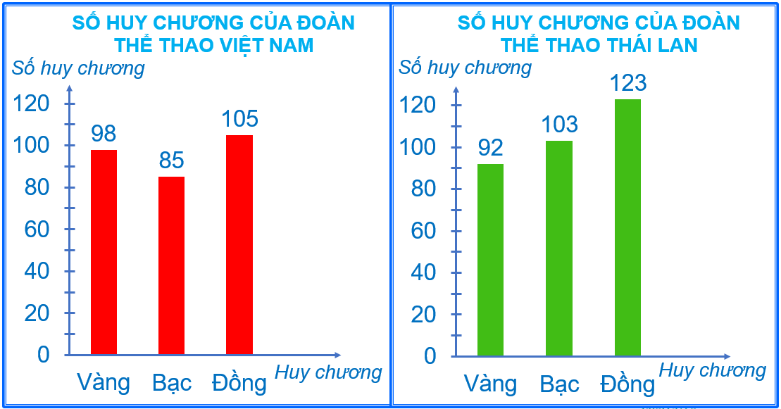
Hình 8
Hình 9
Câu 1: Biểu đồ Hình 8 và Hình 9 có chung đối tượng thống kê nào?
A. Các huy chương Vàng
B. Các huy chương Bạc
C. Các huy chương Đồng
D. Các huy chương Vàng, Bạc, Đồng
ĐÁP ÁN

Slide 5
Hình 8
Hình 9
Câu 2: Biểu đồ Hình 8 và Hình 9 : Các đối tượng “Huy chương Vàng, Bạc, Đồng” lần lượt được biểu diễn ở trục nào?
A. Trục nằm ngang
B. Trục thẳng đứng
C. Cả A, B đúng
D. Cả A, B sai
ĐÁP ÁN

Slide 6
Hình 8
Hình 9
Câu 3: Biểu đồ Hình 8 và Hình 9 có Tiêu chí thống kê là gì?
A. Số huy chương Vàng
ĐÁP ÁN
B. Số huy chương Bạc
C. Số huy chương Đồng
D. Số huy chương của mỗi loại: Vàng, Bạc, Đồng

Slide 7
Hình 8
Hình 9
A. Số lượng huy chương Vàng
Câu 4: Điểm khác nhau về số liệu thống kê ở 2 biểu đồ Hình 8 và Hình 9 là gì?
B. Số lượng mỗi loại huy chương của mỗi nước
C. Số lượng huy chương Bạc
D. Số lượng huy chương Đồng
ĐÁP ÁN

Slide 8

“Làm thế nào để biểu diễn được đồng thời từng loại huy chương của cả hai đoàn Việt Nam và Thái Lan trên cùng một biểu đồ cột?”
HOẠT ĐỘNG HÌNH THÀNH KIẾN THỨC

Slide 9

Quan sát biểu đồ hình 10 và trả lời các câu hỏi sau:
Câu 1. Đối tượng thống kê là gì?
Câu 2. Tiêu chí thống kê là gì?
Câu 3. Số liệu thống kê là gì?
Câu 4. Cách biểu diễn thống kê?
Trong biểu diễn thống kê của Đoàn Thể thao Việt Nam, các cột đều được tô màu đỏ và được quy định bằng hình chữ nhật màu đỏ ở phía trên của biểu đồ.
Trong biểu diễn thống kê của Đoàn Thể thao Thái Lan, các cột đều được tô màu xanh và được quy định bằng hình chữ nhật màu xanh ở phía trên của biểu đồ.
HOẠT ĐỘNG HÌNH THÀNH KIẾN THỨC
Ứng với mỗi đối tượng thống kê có một số liệu thống kê theo tiêu chí, lần lượt được biểu diễn ở trục thẳng đứng.
Tiêu chí thống kê là số huy chương mỗi loại của mỗi nước
Đối tượng thống kê là các loại huy chương : Vàng, Bạc, Đồng. Các đối tượng này lần lượt được biểu diễn ở trục nằm ngang.
Huy chương
Hoạt động cá nhân

Slide 10
Câu 5: Nêu số lượng huy chương mỗi loại của mỗi nước?
+) Số huy chương Vàng của Đoàn thể thao Việt Nam là 98, của Thái Lan là 92.
+) Số huy chương Bạc của Đoàn thể thao Việt Nam là 85, của Thái Lan là 103.
+) Số huy chương Đồng của Đoàn thể thao Việt Nam là 105, của Thái Lan là 123.
HOẠT ĐỘNG HÌNH THÀNH KIẾN THỨC
Huy chương
Hoạt động cá nhân

Slide 11

Câu 6: So sánh số lượng huy chương mỗi loại của mỗi nước (nhiều hơn, ít hơn).
+) Đoàn thể thao Việt Nam có số huy chương Vàng nhiều hơn Thái Lan là 6 chiếc.
+) Đoàn thể thao Việt Nam có số huy chương Bạc ít hơn Thái Lan là 18 chiếc.
+) Đoàn thể thao Việt Nam có số huy chương Đồng ít hơn Thái Lan là 18 chiếc.
HOẠT ĐỘNG HÌNH THÀNH KIẾN THỨC
Huy chương
Hoạt động cặp đôi

Slide 12

HOẠT ĐỘNG LUYỆN TẬP
Ví dụ 1 (SGK trang 11)
a) Hãy hoàn thành số liệu trong bản sau:
Tên học sinh | Điểm Toán | Điểm Ngữ Văn | ĐiểmTiếng Anh
Huy | 10 | 7 | 8
Khôi | 8 | 8 | 9
?
?
?
?
?
?
b) Điểm kiểm tra cao nhất thuộc về bạn nào và ở môn nào?
b) Bạn Huy có điểm kiểm tra cao nhất ở môn Toán
Hình 11
Hoạt động nhóm (nhóm 4 học sinh)
Chọn 1 nhóm hoàn thành nhanh nhất trình bày.
Quan sát, lắng nghe, nhận xét.

Slide 13
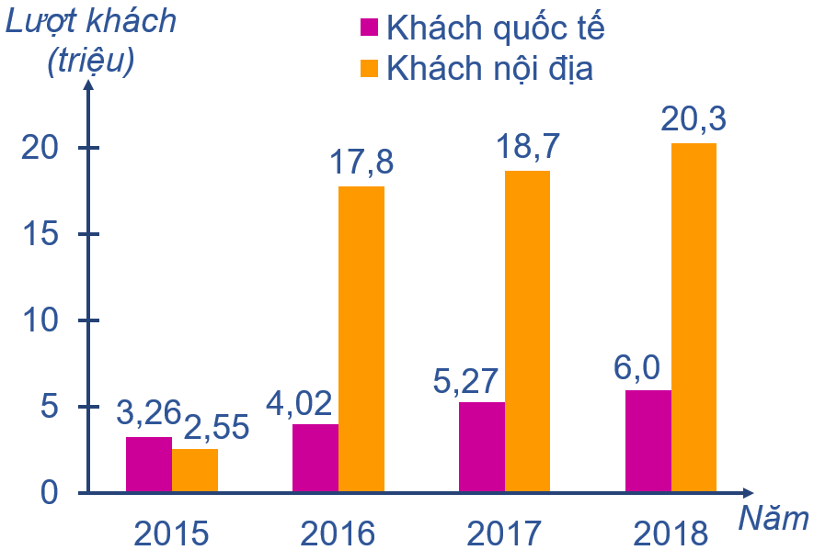
HOẠT ĐỘNG LUYỆN TẬP
Ví dụ 2: Biểu đồ cột kép ở hình 12 biểu diễn số lượt khách du lịch nội địa và quốc tế đến Hà Nội trong bốn năm 2015, 2016, 2017, 2018.
Tính tổng số lượt khách du lịch đến Hà Nội trong bốn năm 2015, 2016, 2017, 2018.
Số lượt khách quốc tế đến Hà Nội năm 2018 tăng bao nhiêu so với năm 2017?
Một bài báo có nêu số lượt khách du lịch đến Hà Nội năm 2018 là 28 triệu. Thông tin của bài báo đó có chính xác không?
Hình 12
Lớp chia thành 4 nhóm (ghi kết quả vào bản phụ)
2 nhóm lên bảng trình bày, 2 nhóm còn lại nhận xét

Slide 14
HOẠT ĐỘNG
LUYỆN TẬP
a) Tính tổng số lượt khách du lịch đến Hà Nội trong bốn năm 2015, 2016, 2017, 2018.
Tổng số lượt khách du lịch đến Hà Nội trong bốn năm nói trên là:
3,26 + 2,55 + 4,02 + 17,8 + 5,27 + 18,7 + 6,0 + 20,3 = 77,9 (triệu lượt khách)

Slide 15
HOẠT ĐỘNG
LUYỆN TẬP
b) Số lượt khách quốc tế đến Hà Nội năm 2018 tăng bao nhiêu so với năm 2017?
Số lượt khách quốc tế đến Hà Nội năm 2018 tăng so với năm 2017 là:
6,0 – 5,27 = 0,73 (triệu lượt khách)

Slide 16
HOẠT ĐỘNG
LUYỆN TẬP
c) Một bài báo có nêu số lượt khách du lịch đến Hà Nội năm 2018 là 28 triệu. Thông tin của bài báo đó có chính xác không?
Số lượt khách du lịch đến Hà Nội năm 2018 là:
6,0 + 20,3 = 26,3 (triệu lượt khách)
Vì vậy thông tin của bài báo đó là không chính xác.

Slide 17
HOẠT ĐỘNG VẬN DỤNG
TRÒ CHƠI “ÔNG LÃO CÂU CÁ”
Quan sát biểu đồ cột kép Hình 13.
Lớp chia thành 2 đội trả lời 5 câu hỏi.
+ Đội nào giơ tay nhanh hơn sẽ được trả lời, sai thì sẽ chuyển cho đội kia trả lời, bao giờ có kết quả đúng thì thôi.
+ Mỗi câu trả lời đúng được ghi nhận 1 con cá. Đội nào trả lời được nhiều câu hơn sẽ dành chiến thắng.

Slide 18
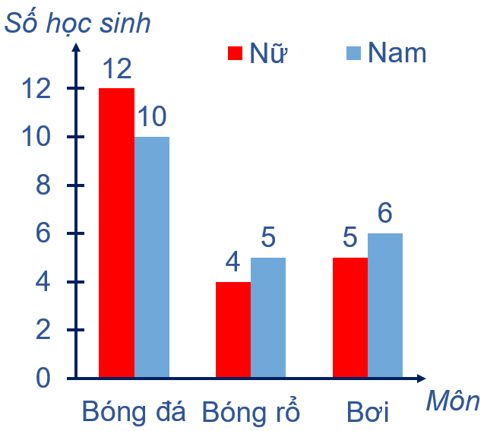
HOẠT ĐỘNG VẬN DỤNG
Biểu đồ cột kép ở Hình 13 biểu diễn số học sinh nam và số học sinh nữ của lớp 6C có sở thích chơi một số môn thể thao: bóng đá, bóng rổ, bơi.
Biết rằng mỗi học sinh chỉ nêu một môn thể thao yêu thích nhất.
Hình 13

Slide 19


HOẠT ĐỘNG VẬN DỤNG
Đến giờ câu cá rồi . Các cháu giúp ông nhé ^^
PLAY

Slide 20






HOẠT ĐỘNG VẬN DỤNG
Câu 1: Môn thể thao nào có nhiều học sinh thích chơi nhất?
A. Bơi
B. Bóng đá
C. Bóng rổ
Sai mất rồi
Sai mất rồi
A
B
C

Slide 21
HOẠT ĐỘNG VẬN DỤNG
Câu 2: Tổng số học sinh của lớp 6C là:
A. 31
B. 36
C. 42
Sai mất rồi
Sai mất rồi
C
A
B

Slide 22
HOẠT ĐỘNG VẬN DỤNG
Câu 3: Số học sinh nữ so với số học sinh nam trong lớp là:
A. Nhiều hơn
B. Bằng nhau
C. Ít hơn
Sai mất rồi
Sai mất rồi
C
A
B

Slide 23
HOẠT ĐỘNG VẬN DỤNG
Câu 4: Tổng số học sinh thích chơi bóng rổ ít hơn tổng số học sinh thích chơi bóng đá là:
A. 13
B. 11
C. 9
B
A
Sai mất rồi
Sai mất rồi
C

Slide 24
HOẠT ĐỘNG VẬN DỤNG
Câu 5: Số học sinh nữ thích chơi bóng đá nhiều hơn số học sinh nữ thích bơi là:
A. 6
B. 7
C. 8
Sai mất rồi
Sai mất rồi
A
B
C

Slide 25
Ông cảm ơn các cháu giúp ông câu cá nha ^^

Slide 26
HƯỚNG DẪN VỀ NHÀ
- GV nhấn mạnh HS cần đọc và mô tả được biểu đồ cột kép.
- GV khuyến khích HS tự tìm hiểu các biểu đồ trên báo chí, Internet và bảng số liệu từ Niên giám thống kê hằng năm của Tổng cục thống kê, sau đó đọc và mô tả các kết quả.
- Làm bài tập 1, 2, 3 trang 12, 13 SGK.

Slide 27



Remember…
Safety First!
Thank you!

